Slide 1


SICO
University
Sico
Campus
基于 Next.js 的 Web 应用开发 (1)
从 JavaScript 到 React
zzzhizhi

Slide 2
环境安装
Node.js 20.12.0 或更高版本
VSCode 或其它文本编辑器

Slide 3
Web 应用

Slide 4
用户界面：用户将如何使用并与您的应用程序交互。
路由：用户如何在应用程序的不同部分之间导航。
数据获取：您的数据在何处运作以及如何获取数据。
渲染：何时何地呈现静态或动态内容。
集成：您使用哪些第三方服务（用于 CMS、AUTH、付款等），以及如何连接它们。
基础架构：部署，存储和运行应用程序代码（serverless，CDN，Edge 等）的位置。
性能：如何优化终端用户的应用程序。
可扩展性：您的应用程序如何适应团队、数据和流量的增长。
开发人员经验：团队的经验建立和维护您的应用程序。

Slide 5
React

Slide 6
React
React 是一个用于构建 交互式用户界面 的 JavaScript 库。

Slide 7
用户界面（UI）

Slide 8
用户界面（UI）
用户在屏幕上看到并与之交互的元素。

Slide 9
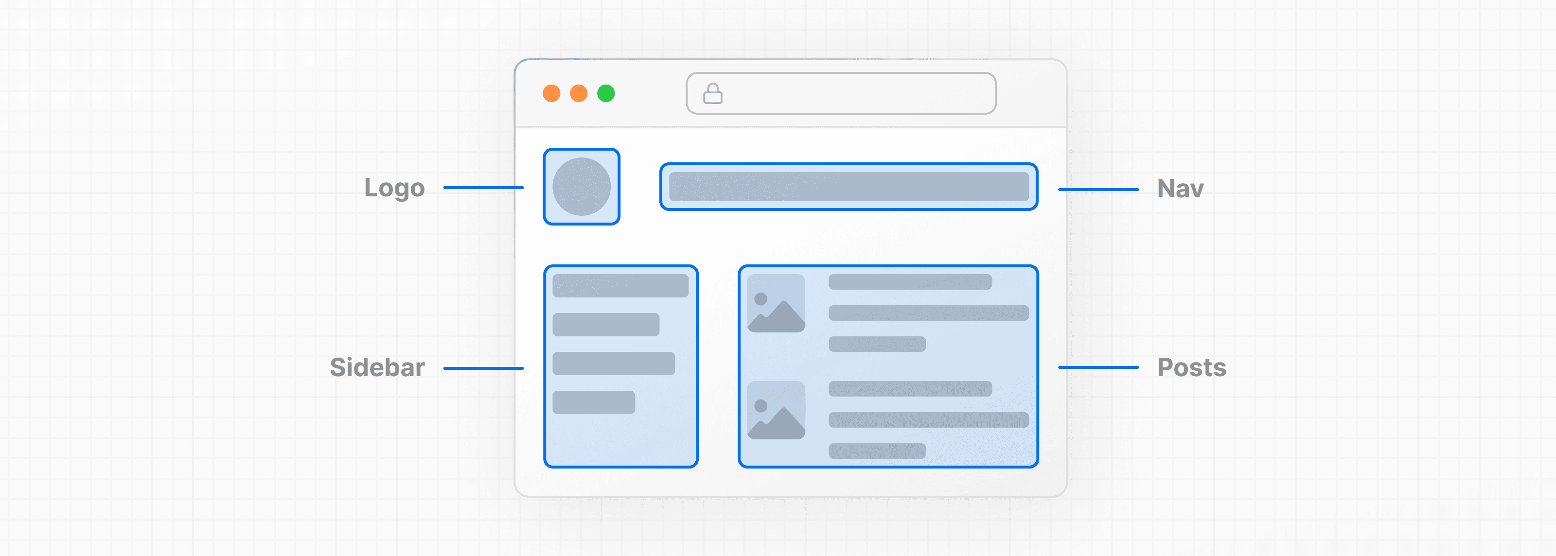
用户界面（UI）
用户在屏幕上看到并与之交互的元素。

Slide 10
Next.js

Slide 11
Next.js
Next.js 是一个提供构建块用于创建 Web 应用程序的 React 框架。

Slide 12
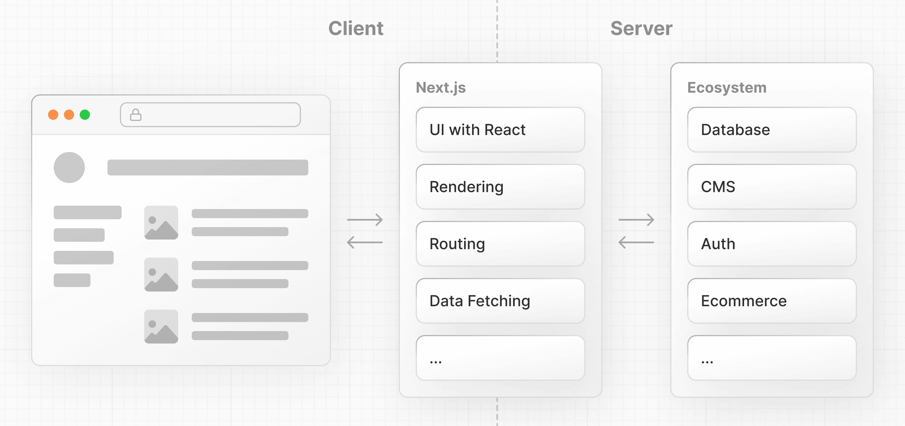
Next.js
Next.js 是一个提供构建块用于创建 Web 应用程序的 React 框架。

Slide 13
渲染 UI

Slide 14
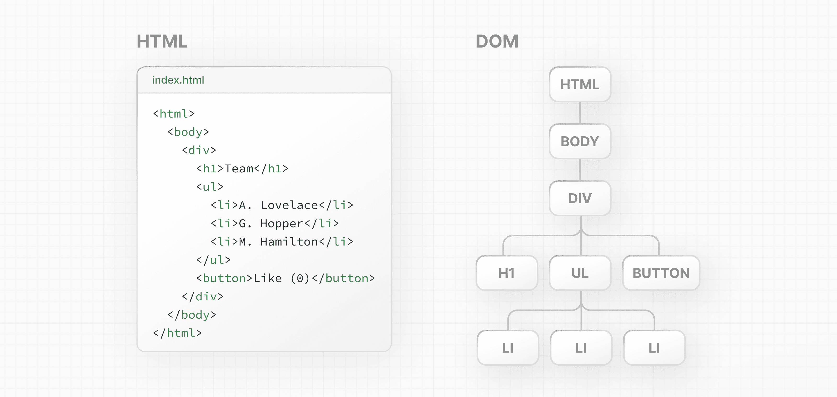
渲染 UI

Slide 15
DOM

Slide 16
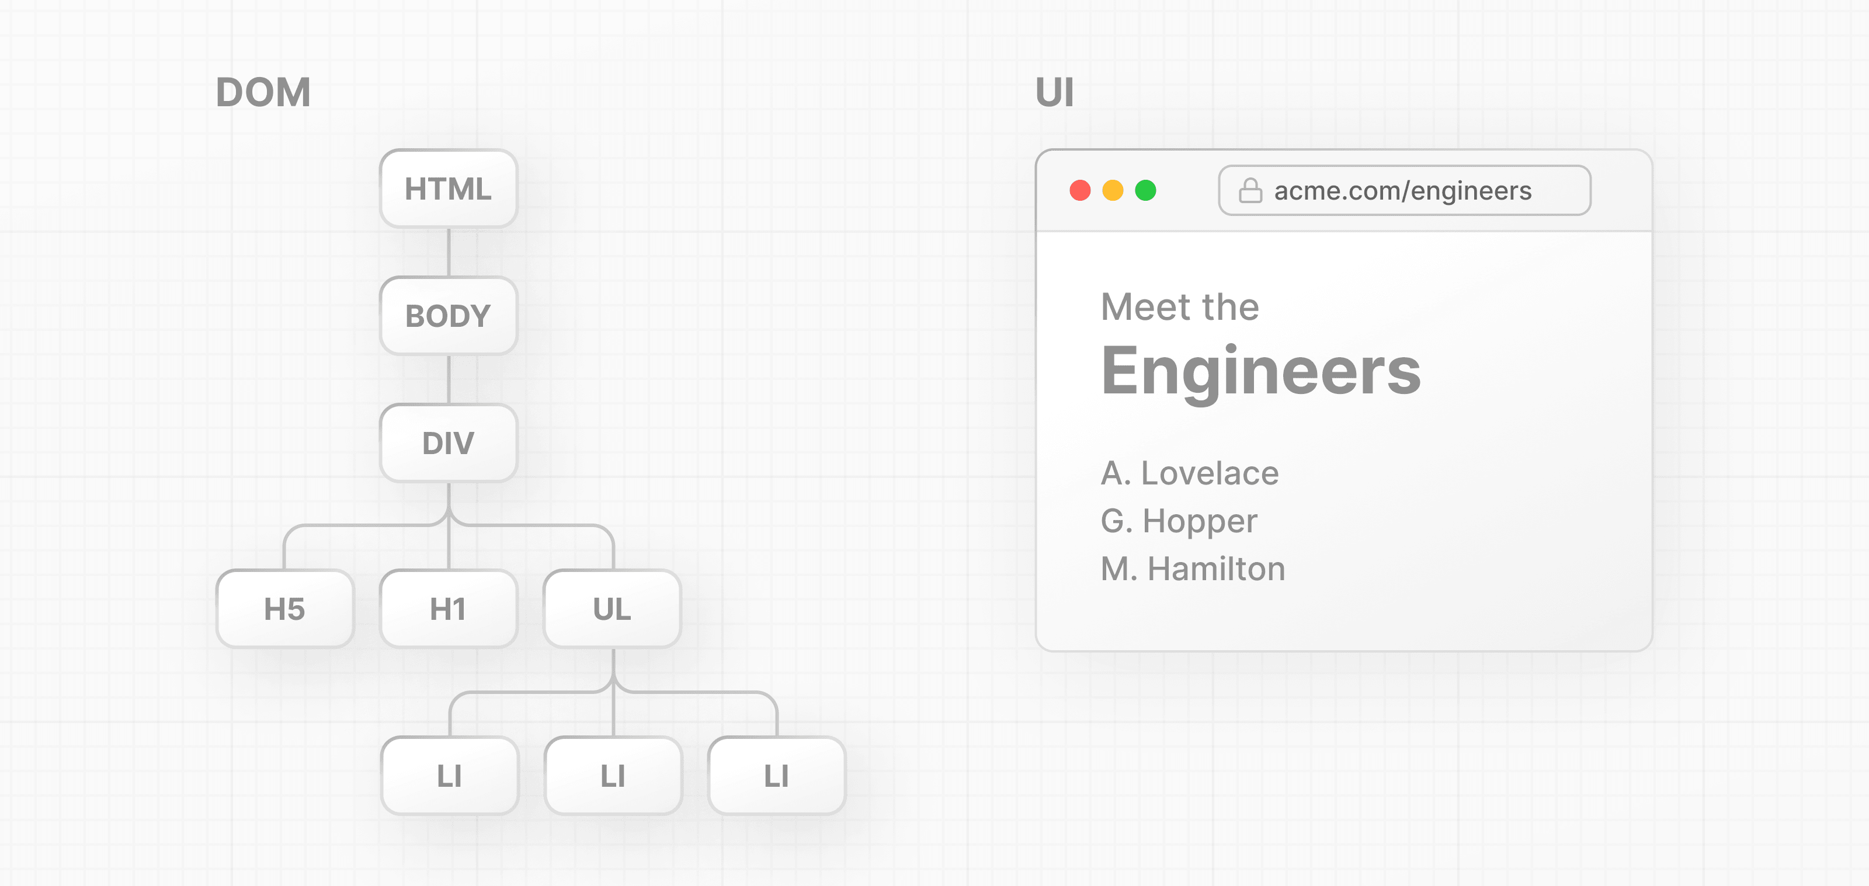
DOM

Slide 17
使用 JavaScript 更新 UI

Slide 18
HTML vs. the DOM

Slide 19
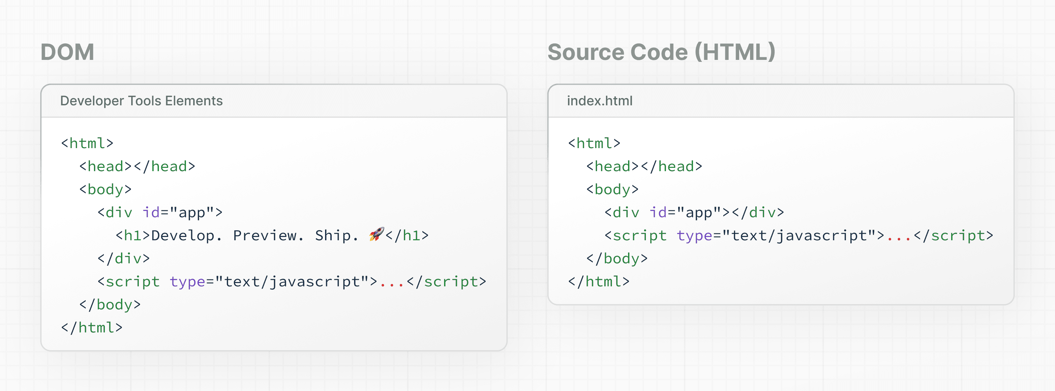
HTML vs. the DOM

Slide 20
命令式 vs. 声明式编程

Slide 21
命令式 vs. 声明式编程
命令式编程就像给厨师提供制作披萨的分步说明。
声明式编程就像点披萨而不关心制作披萨的步骤。

Slide 22
React 入门

Slide 23
JSX

Slide 24
React 的 JavaScript 基础

Slide 25
React 的 JavaScript 基础
函数 和 箭头函数
对象
数组及其方法
解构赋值
模板字符串
三元运算符
ES 模块和导入/导出语法

Slide 26
SICO
University
Sico
Campus
基于 Next.js 的 Web 应用开发 (1)
DOM & UI
zzzhizhi

